Slide 1
——BP神经网络
Back Propagation Nerual Network

Slide 2
内容
神经网络概述 neural network
BP神经网络 BP neural network

Slide 3
神经网络概述

Slide 4
导言
人工神经网络是近年来得到迅速发展的一个前沿课题。神经网络由于其大规模并行处理、容错性、自组织和自适应能力和联想功能强等特点，已成为解决很多问题的有力工具。

Slide 5

脑神经信息活动的特征
巨量并行性。
信息处理和存储单元结合在一起。
自组织自学习功能。

Slide 6


Slide 7
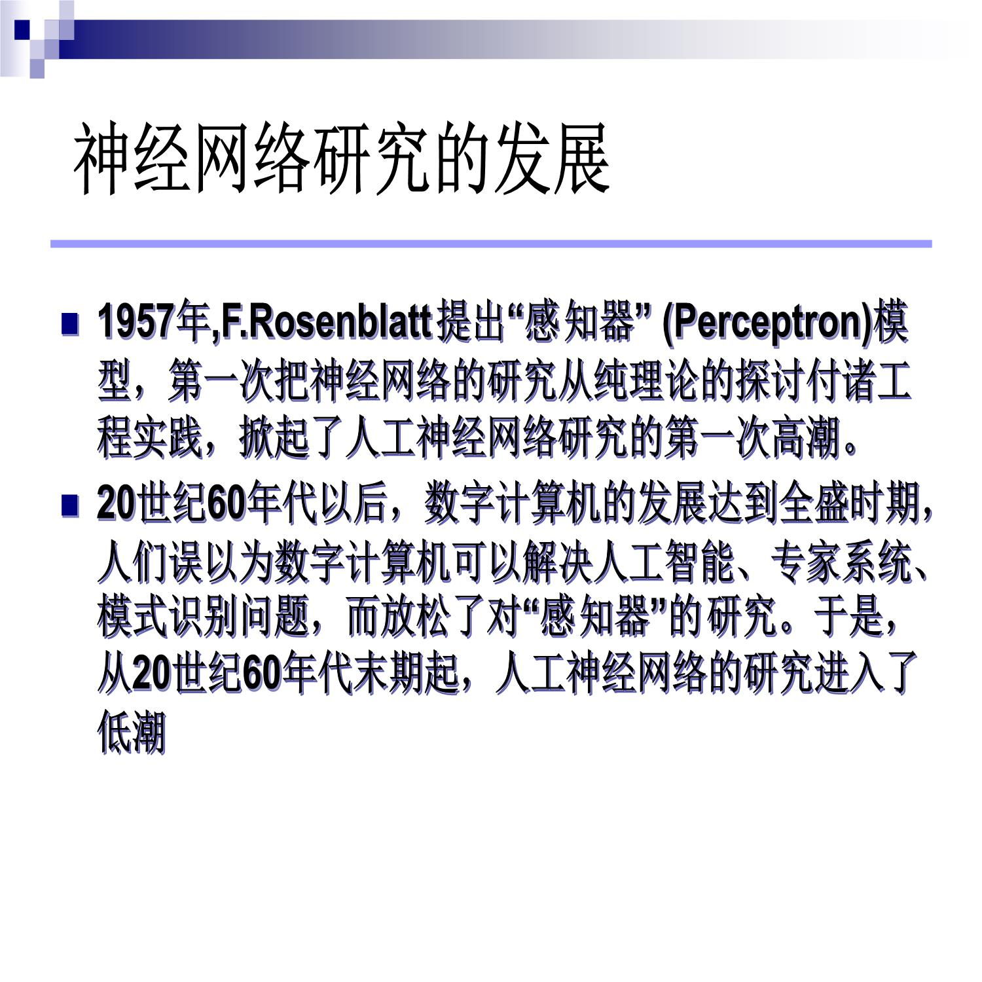

Slide 8
神经网络研究的发展
1982年，美国加州工学院物理学家Hopfield提出了离散的神经网络模型，标志着神经网络的研究又进入了一个新高潮。1984年，Hopfield又提出连续神经网络模型，开拓了计算机应用神经网络的新途径。
1986年，Rumelhart和Meclelland提出多层网络的误差反向传播(Back Propagation)学习算法，简称BP算法。BP算法是目前最为重要、应用最广的人工神经网络算法之一。
自20世纪80年代中期以来，世界上许多国家掀起了神经网络的研究热潮，可以说神经网络已成为国际上的一个研究热点。

Slide 9
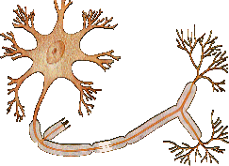
生物神经元模型
树突
树突：细胞的输入端，接受外界的神经冲动
轴突：细胞的输出端，传出神经冲动
细胞体:处理神经冲动，有两种工作状态：当传入神经冲动使细胞膜电位升高到阈值(约40mV）时，进入兴奋状态产生神经冲动，由轴突输出。
否则进入抑制状态，不产生输出
神经末梢
细胞体
轴突
神经元工作原理（视频)

Slide 10
简单的感知模型模型
颜值 | 品行 | 是否交友
65 | 78 | Y
80 | 35 | N
70 | 60 | Y
... | ... | ...

Slide 11
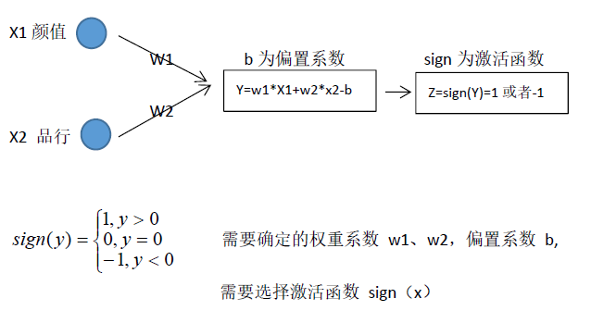
单个神经元模型

Slide 12
可以将偏置系数看成输入参数

Slide 13
神经元模型
w₀
x₀
y=w₀x₀+w₁x₁+...+w_{n}x_{n}
w₁
x₁
激活函数
输入
信号
w₂
输出
o
x₂
加总
函数
w_{n}
x_{n}
连接
权重

Slide 14

典型的激活函数
f(x)
阶跃函数：
x
f(x)
线性函数：
x
Log-Sigmoid函数：
注意该函数的导数：

Slide 15
神经元组合成神经网络 Neural Network

Slide 16
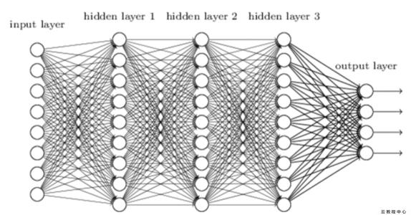
典型的神经网络模型

Slide 17
BP 神经网络中的需要确定的参数
第一层输入 ： x1,x2,x3;
第二层： 得到 y1,y2,y3; 输出 z1，z2，z3
其中：y1=w11*x1+w12*x2+w13*x3，
y2=w21*x1+w22*x2+w23*x3;
y3=w31*x1+w32*x2+w33*x3，
z1=f(y1-b1); z2=f(y2-b2); z3=f(y3-b3);
第三层：得到，c1=v11*z1+v12*z2; c2=v21*z1+v22*z2;
输出，o1=g(c1-d1), o2=g(c2-d2),

Slide 18
神经网络拓扑结构
x₁
o₁
x₂
o₂
…
…
…
…
…
…
…
x_{n}
o_{m}
输入层
隐藏层
输出层
神经网络由大量神经元互连而成，按其拓扑结构可分成:
层次网络模型 神经元分成若干层顺序连接，在输入层上加上输入信息，通过中间各层，加权后传递到输出层后输出，其中有的在同一层中的各神经元相互之间有连接，有的从输出层到输入层有反馈；
互连网络模型 任意两个神经元之间都有相互连接的关系，在连接中，有的神经元之间是双向的，有的是单向的，按实际情况决定。

Slide 19
BP神经网络的学习
学习就是通过向有限个例子（训练样本）的学习来找到隐藏在例子背后（即产生这些例子）的规律（如函数形式）。
当样本数据改变系统参数时，系统会对这些改变进行自适应或自组织的学习，在神经网络中表现为突触的改变。
按突触修正假说，神经网络在拓扑结构固定时，其学习归结为连接权的变化。
（学习过程其实就是确定其中的所有参数，使其能适应训练数据）

Slide 20
什么是监督学习（supervised learning)？
监督就是对每一个输入X_{i},都假定我们已经知道它的期望输出Y_{i},这个Y_{i}可以理解为监督信号，也叫“教师信号”。
每一个输入X_{i}及其期望输出Y_{i}，就构成了一个训练实例。
颜值x1 | 品行x2 | 是否交友
65 | 78 | 1
80 | 35 | 0
70 | 60 | 1
... | ... | ...

Slide 21
监督学习与非监督学习的区别
在监督学习中，假定我们知道每一输入对应的期望输出，并利用学习系统的误差，不断校正系统的行为；
在非监督学习中，我们不知道学习系统的期望输出。

Slide 22
神经网络的分类
神经网络的分类有多种方法，常用如下分类：
按网络结构分为：前馈网络和反馈网络；
按学习方式分为：监督学习和非监督学习,也叫有导师学习和无导师学习。
本讲主要论述前馈网络的监督学习法。

Slide 23


简介
BP（Back Propagation）网络1985年由Rumelhart和McCelland提出
是目前应用最广泛的神经网络模型之一

Slide 24
BP学习算法思想
在外界输入样本的刺激下不断改变网络的连接权值,以使网络的输出不断地接近期望的输出。
两环节组成:信息的正向传递与误差的反向传播
正向传播过程中，输入信息从输入层经隐含层逐层计算传向输出层，每一层神经元的状态只影响下一层神经元的状态
计算输出层的误差变化值，然后转向反向传播，通过网络将误差信号沿原来的连接通路反传回来修改各层神经元的权值直至达到期望目标
男
25岁
本科
...
3000元
女
30岁
硕士
...
5000元

Slide 25
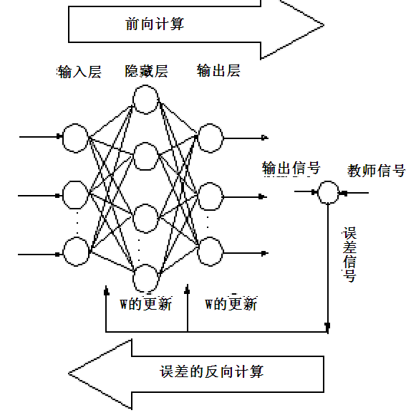

Slide 26
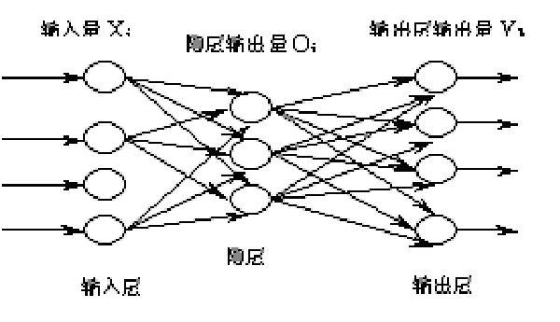
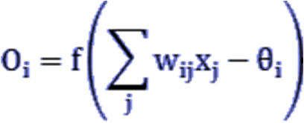
如何改变网络连接权值？
E=1/2×∑(t_{i}-O_{i})²
t_{i} i节点的期望输出值
O_{i} i节点实际输出值
要误差降低，就是要改变O_{i},也就要改变w_{ij}和θ_{i}

Slide 27
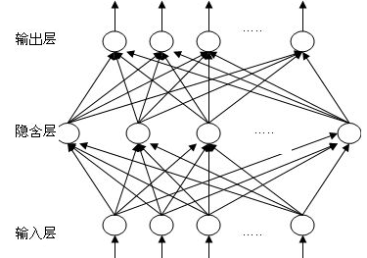
算法原理：误差修正的公式推导
O_{l} 输出结点的输出
权重T_{li}
其中,
y_{i} 隐结点的输出
权重w_{ij}
其中,
x_{j} 输入结点的输入输出量

Slide 28
输出结点的误差：
对T_{li}的偏导数：
注意到E是多个O_{l} 的函数，但只有一个O_{l}与T_{li}有关，因此
记
于是
也即，根据每个输出结点的 值以及隐含结点的输出值 ，就可轻松算出误差对输出层和隐含层各结点间的权重的偏导数

Slide 29
对w_{ij}的偏导数：
因
注意到E是多个O_{l}的函数，针对某个w_{ij},对应一个y_{i}，它与所有O_{l}有关，因此
而
故

Slide 30
令
加权和
则
权值修正ΔT_{li},ΔW_{ij}正比于误差函数沿梯度下降， 有
称作学习率，用于调节学习速度的快慢

Slide 31
BP算法总结
1 初始化网络的权值和偏置值
2 对每个训练样本重复下述过程直至满足终止条件：

Slide 32
(1)从前向后计算隐藏层和输出层结点 的输入 和输出
(2)对输出层结点 ，计算误差
(3)从后向前对各隐藏层结点 ，计算误差
(4)更新权值及阈值

Slide 33
几个问题
局部极小问题
BP神经网络采用的算法，其实质是一个无约束的非线性最优化计算过程，在网络结构较大时不仅计算时间长，而且很容易限入局部极小点而得不到最优结果。
解决方法：改进BP法、遗传算法(GA)和模拟退火算法，理论上成立，实际上很难实现全局极小。应用最广的是增加了冲量（动量）项的改进BP算法。
其它问题
判断网络模型泛化能力的好坏，主要不是看测试样本误差大小的本身，而是要看测试样本的误差是否接近于训练样本和检验样本的误差。

Slide 34
BP神经网络学习算法的MATLAB实现
MATLAB中BP神经网络的重要函数和基本功能
函 数 名 | 功 能
newff() | 生成一个前馈BP网络
tansig() | 双曲正切S型(Tan-Sigmoid)传输函数
logsig() | 对数S型(Log-Sigmoid)传输函数
traingd() | 梯度下降BP训练函数

Slide 35
newff()
功能 建立一个前向BP网络
格式 net = newff(PR，[S1 S2...SN1]，{TF1 TF2...TFN1}，BTF，BLF，PF)
说明 net为创建的新BP神经网络；PR为输入的取值范围矩阵；[S1 S2…SNl]表示网络隐含层和输出层神经元的个数；{TFl TF2…TFN1}表示网络隐含层和输出层的传输函数，默认为‘tansig’；BTF表示网络的训练函数，默认为‘trainlm’；BLF表示网络的权值学习函数，默认为‘learngdm’；PF表示性能数，默认为‘mse’。

Slide 36
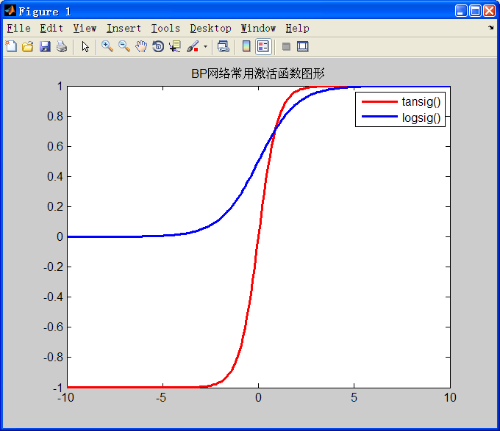
tansig()
功能 正切sigmoid激活函数
格式 a = tansig(n)
说明 双曲正切Sigmoid函数把神经元的输入范围从(-∞，+∞)映射到(-1，1)。它是可导函数，适用于BP训练的神经元。
logsig()
功能 对数Sigmoid激活函数
格式 a = logsig(N)
说明对数Sigmoid函数把神经元的输入范围从(-∞，+∞)映射到(0，1)。它是可导函数，适用于BP训练的神经元。

Slide 37
例，下表为某药品的销售情况:
月份 | 1 | 2 | 3 | 4 | 5 | 6
销量 | 2056 | 2395 | 2600 | 2298 | 1634 | 1600
月份 | 7 | 8 | 9 | 10 | 11 | 12
销量 | 1873 | 1478 | 1900 | 1500 | 2046 | 1556
现构建一个如下的三层BP神经网络对药品的销售进行预测：
输入层，结点数: 3
隐含层，结点数：5 激活函数： tansig
输出层，结点数：1 激活函数： logsig
采用滚动预测方式，即用前三个月的销售量来预测第四个月的销售量，如用1、2、3月的销售量为输入预测第4个月的销售量，用2、3、4月的销售量为输入预测第5个月的销售量.如此反复直至满足预测精度要求为止。

Slide 38
%以每三个月的销售量经归一化处理后作为输入
P=[0.5152 0.8173 1.0000 ;
0.8173 1.0000 0.7308;
1.0000 0.7308 0.1390;
0.7308 0.1390 0.1087;
0.1390 0.1087 0.3520;
0.1087 0.3520 0.0000]’; %每个输入实例对应一列，故转置
%以第四个月的销售量归一化处理后作为目标向量
T=[0.7308 0.1390 0.1087 0.3520 0.0000 0.3761];
%创建一个BP神经网络，每一个输入向量的取值范围为[0 ,1]，隐含层有5个神经%元，输出层有一个神经元，隐含层的激活函数为tansig，输出层的激活函数为%logsig，训练函数为梯度下降函数，即前述的标准学习算法
net=newff([0 1;0 1;0 1],[5,1],{'tansig','logsig'},'traingd');
net.trainParam.epochs=15000; %设置最大迭代次数
net.trainParam.goal=0.01; %设置目标精度
net.trainParam.lr=0.1; %设置学习速率为0.1
net=init(net); %初始化权重
net=train(net,P,T);
x=[0.3520 0.0000 0.3761; %输入测试集
0.0000 0.3761 0.0196;
0.3761 0.0196 0.5062]';
y=sim(net,x) % 输出结果
Result=y*(2600-1480)+1480 %结果还原

Slide 39
问题与讨论

